Slide 1
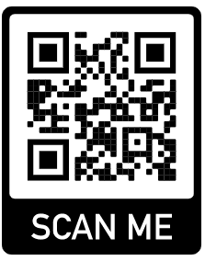
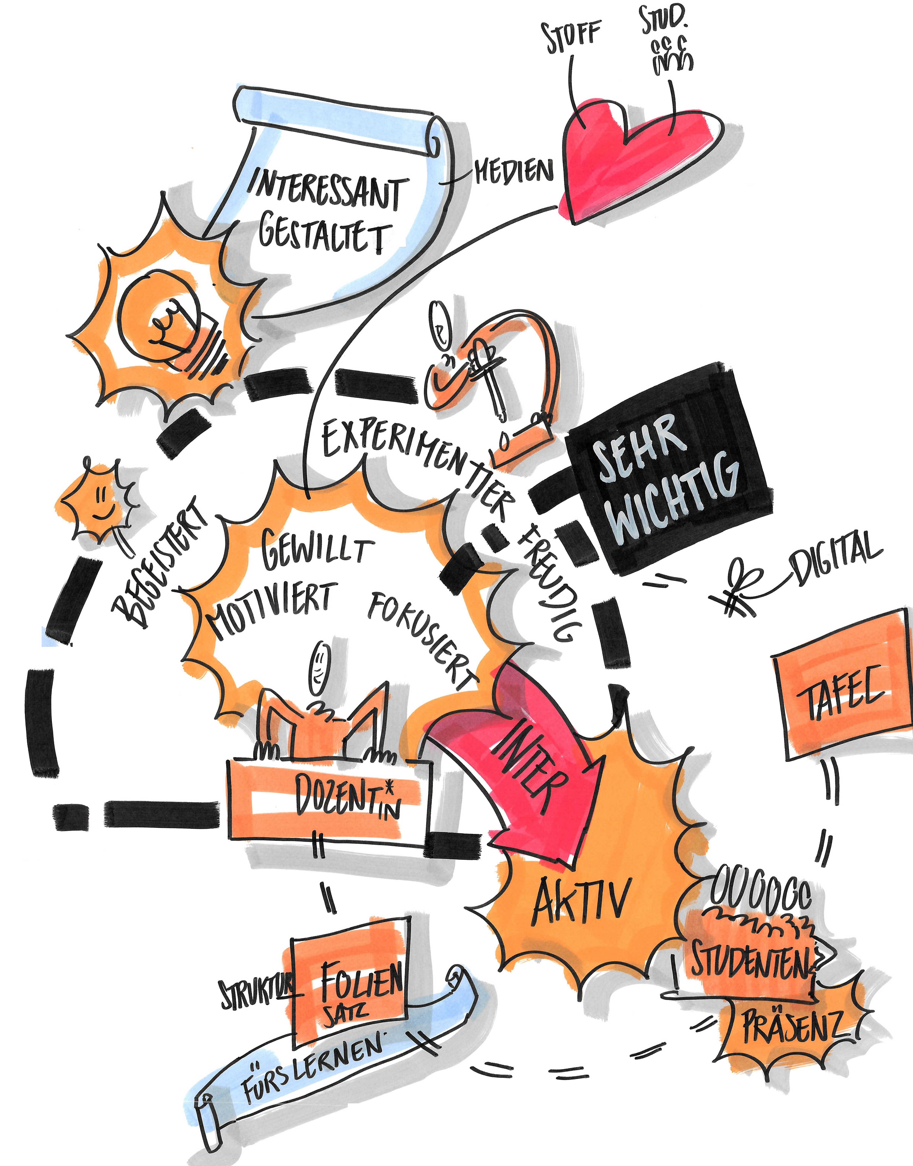
Eigensinnig Studieren im ‚digitalen Zeitalter‘. Wie verleihen Studierende mit Hilfe von digitalen Medien ihrem Studium einen eigenen Sinn?
Autor: Michael Becker
michael.becker@sowi.uni-kl.de
Forschungsfragen und Forschungsdesign
Forschungsfragen:
Wie reagieren Lehrende auf eigensinniges Medienhandeln Studierender
Wie zeigt sich studentisches Medienhandeln in Abhängigkeit von curricularen und hochschuldidaktischen Gestaltungspraktiken der Lehrenden
Wie gestallten Lehrende Anforderungen an Studieren als soziale Praxis
Gruppendiskussionen
5 – 8 Studierende
2 Hochschulstandorte
Wissens-
organisation
Vernetzung
Auswertung mit der Dokumentarischen Methode (Bohnsack (2014)
Sinngenetische Typenbildung
(Dokumentarische Methode)
durchführen
transkribieren
anonymisieren
Service-
orientierung
Forschungsergebnisse
Wissensorganisation
Studienmaterial speichern/weiterverarbeiten
Erwartung digitaler Medien in der Lehre
Digitales Lernen wird als der Regelfall verstanden
Digitale Medien werden nach Nützlichkeit beurteilt
Medien dienen Vereinfachung, Komfort und Komplexitätsreduktion
Vernetzung
Zugehörigkeit zu analogen und digitalen Gruppen
Digitale Gruppen dominieren
Vernetzung verringert Unsicherheit
Vernetzung vereinfacht die Planung und Organisation des Studiums
Über digitale Gruppen werden Informationen ortsunabhängig geteilt
Die Art und Weise der Gruppenpartizipation liegt in den Händen der Studierenden
Serviceorientierung
Komplexitätsreduktion um an Informationen zu gelangen
Präferenz für bequemen und einfachen Informationszugang
Verantwortungszuschreibung an Universität
Universität soll sich um Problemlösungen kümmern
Universität soll unterstützen und ermöglichen
Implikationen für die Praxis
Die Rolle digitaler Medien in Studium und Lehre reflektieren: Lehrende sollten ihren Einsatz von Medien in Studium und Lehre reflektieren. Gemeinsam mit den Studierenden können Lehrende herausfinden, ob sie auf die Erwartungen der Studierenden eingehen. So könnte die Kenntnis über studentische Medienwelten und Kommunikationskanäle für die Lehre nützlich sein. Denn die Studierenden verwenden private Kommunikationskanäle neben den universitätseigenen Kommunikations-möglichen und lehnen diese universitätseigenen Angebote unter Umständen ab.
Erwartungen an digitale Medien in Studium und Lehre bereits in der Studieneingangsphase offenlegen: Die Studierenden bevorzugen übersichtliche universitäre Systeme und lehnen dementsprechend beispielsweise Doppeltstrukturen und den damit Verbundenen Mehraufwand beim Prüfen eines Learning Management Systems ab. Ist ein konkreter Nutzen zu erkennen greifen Studierende auf digitale Medien zurück. Durch das Adressieren von Medien und deren Funktion, kann den Studierenden in der Studieneingangsphase der jeweilige Nutzen verdeutlicht werden und die Studierenden können ihre Medienerwartungen zum Ausdruck bringen.
Anlässe schaffen, um über Studieren ins Gespräch zu kommen: Diese Gesprächsanlässe können in Lehrveranstaltungen oder in einem niederschwelligen Angebot außerhalb der Lehrveranstaltungen stattfinden. Die in den Implikationen 1) und 2) angesprochenen Punkt eignen sich für beide Formate. Das niederschwellige Formt eignet sich zur Besprechung lehrveranstaltungsübergreifender Themen oder Medienerwartungen. Dadurch können Studierende und Lehrende ein Verständnis für lernendes und lehrendes Handeln gemeinsam herausarbeiten.
(vgl. Riplinger et al 2020)
Die Study Talks.
Ein niedrigschwelliges Angebot in der Praxis.
Study Talk 1:
Zwölf Studierende diskutieren in Gruppen von je 4 Personen
Studierende erhalten Forschungsergebnisse des Projektes als Lehrpersonas
Studierende diskutieren gemeinsam über Dozierende als einen Aspekt guter Lehre
Das Ergebnis sehen Sie auf der Abbildung auf der rechten Seite.
Medien spielen für die Studierenden in diesem Fall eine untergeordnete Rolle
Study Talk 2:
Studierende und Lehrende diskutieren gemeinsam
Das Thema wird vor Veranstaltungsbeginn durch Lehrende und Studierende abgestimmt
Veranstaltung läuft im April
Literatur
Bohnsack, R. (2014). Rekonstruktive Sozialforschung. Opladen: Verlag Barbara Budrich.
Literatur: Becker, M., Riplinger, T., & Schiefner-Rohs, M. (2020). Von Hoffnungen und Enttäuschungen gegenseitiger Erwartungen an Lehre. In S. Hofhues, M. Schiefner-Rohs, S. Aßmann, & T. Brahm, (Hrsg.), Studierende – Medien – Universität. Einblicke in studentische Medienwelten In Druck. Münster: Waxmann.
Riplinger, T., Becker M. & Schiefner-Rohs M. (2020). Medienhandeln und die Gestaltung von Lehre. In S. Hofhues, M. Schiefner-Rohs, S. Aßmann & T. Brahm (Hrsg.), Studierende – Medien – Universität. Empirische Befunde zum studentischen Medienhandeln, In Druck. Münster: Waxmann.
FKZ: 16DHL1016; 16DHL1017; 16DHL1018; 16DHL1019.

